Slide 1

ایمنی در آزمایشگاه

Slide 2
ايمني (Safety)
میزان درجه دور بودن از خطر (Hazard)
هیچگاه ایمنی به طور مطلق حاصل نمی شود
بنابراین:
ایمنی حفاظت نسبی در برابر خطرات است.

Slide 3
خطر (Hazard)
شرایطی است که دارای پتانسیل رساندن آسیب به کارکنان، تجهیزات و ساختمانها، از بین بردن مواد یا کاهش کارایی در اجرای یک وظیفه از پیش تعیین شده می باشد.

Slide 4
ایمنی محیط کار
شرایطی است که منابع انسانی را از عوامل مضری که می تواند سلامتی آنان را به خطر اندازد، مصون می دارد.

Slide 5
منظور از ایمن و غیر ایمن چیست؟
یک مکان، یک کار معین و یا یک دستگاه زمانی ایمن انگاشته می شود که احتمال خطر مرگ، مجروح شدن و یا ابتلا به بیماری برای کسانیکه در آنجا بوده یا با آن دستگاه کار می کنند در حد قابل قبول پایین باشد.

Slide 6
بهداشت و ایمنی :
بهداشت به معنای
مصون داشتن کارکنان از بیماری و سالم نگهداشتن وضعیت جسمانی و روانی آنهاست
ایمنی به معنای
محافظت کردن کارکنان از آسیبهای مربوط به حوادث کاری است.
این عوامل حائز اهمیت است، زیرا کارکنانی که از سلامتی برخوردارند و در محیطی ایمن کار می کنند ثمر بخش ترند.

Slide 7
مزایای رعایت اصول ایمنی در آزمایشگاه
كاهش زيان هاي ناشي از حوادث از طريق:
كاهش هزينه‌هاي مربوط به درمان
كاهش ميزان پرداخت غرامتهاي ناشي از كارافتادگي موقت يادائم يا مرگ كاركنان
كاهش اتلاف وقت در اثر كار نكردن فرد/ افراد حادثه ديده
كاهش اتلاف وقت به واسطه نگراني‌هاي ناشي از پيامدهاي حادثه و امدادرساني
كاهش ميزان خرابي دستگاه يا اتلاف مواد و در نتيجه ضايعات كمتر در توليد
ايجاد بستر مناسب براي ارتقاء بهره‌وري و تعالي سازمان

Slide 8
. جامع ترین سازمان های مرتبط با ایمنی
1- اداره ایمنی و سلامتی شغلی (OSHA)
Occupational Safety and Health Administration
2-کمیته ملی برای استانداردهای آزمایشگاه بالینی (NCCLS)
National Committee for Clinical Laboratory Standards
3- مراکز کنترل و پیشگیری از بیماریها (CDC)
Centers for Disease control and prevention
4- کالج پاتولوژیست های آمریکا (CAP)
College of American Pathologists

Slide 9

آزمايشگاه استاندارد OSHA
آلاينده هاي موجود در محل كار پرسنل زير حد مجاز باشد.
دستورالعمل بهداشت كار با مواد شيميايي موجود باشد.
فردي بعنوان مدير ايمني شيميايي معين شود.
به پرسنل اطلاعات وآموزش لازم داده شود.
تمام ظروف مواد شيميايي داراي برچسب باشد.
همه مواد شيميايي داراي SDSs باشد.

Slide 10
رعایت اصول ایمنی در آزمایشگاهها بر عهده:
تمامی کارکنان
مراجعین
کارآموزان
دانشجویان و اساتید

Slide 11
فرم ارزیابی خطرات احتمالی برای سلامتی در آزمایش‌های پیشنهادی
(COSHH Form)
()
COSHH: Control of Substances Hazardous to Health Regulation (مقررات کنترل مواد خطرناک برای سلامتی
ارزیابی خطر آزمایش‌ها نیاز به آگاهی و پذیرفتن مقررات زیر دارد:
کامل کردن فرم مربوط به هر آزمایش (کار با مواد شیمیایی، میکروارگانیسم‌ها و دستگاه‌ها) که خطراتی را به همراه دارد.
مطالعۀ دفترچۀ راهنمای هر مادۀ شیمیایی (SDSs) و دستگاه‌های مورد نظر.
عنوان و هدف آزمایش:
آیا نیل به این هدف می‌تواند با وسایل یا مواد کم خطرتر انجام شود؟ □ بلی □ خیر
اگر جواب مثبت است، چرا این روش را به کار نمی‌برید؟
امضای همۀ افرادی (محقق و دانشجو) که به صورت عملی در آزمایشگاه درگیر این آزمایش هستند. این امضا تأیید می‌کند که افراد مذکور برگه‌های اطلاعات مربوط به آزمایش و خطرات آن را (MSDS) مطالعه کرده‌اند و تمام مسئولیت ناشی از انجام آزمایش‌ها را می‌پذیرند.

Slide 12
طرح مختصری از کار:
توضیح طرح با جزئیاتی که باید انجام شود. قسمتهایی را که با مواد خطرناک سروکار دارند، علامت بزنید.
محل کار (شمارۀ اتاق، نام آزمایشگاه، سایر موارد). نام ببرید.
آیا روش کار به شما اجازۀ کار کردن در خارج از ساعات کار اداری (8 صبح تا 4 عصر) را می‌دهد؟
□ بلی □خیر
آیا در این روش باید آلوده شدن محیط اطراف کنترل شود؟ □ بلی □ خیر
آیا نظارت بر سلامت کارگران مورد نیاز است؟ □ بلی □ خیر

Slide 13
نام دستگاههای مورد استفاده:
طبقه‌بندی مواد خطرناک و میکروارگانیسم‌ها:
این قسمت برای معرف‌های مورد استفاده در آماده‌سازی و نیز فرایند آزمایش کامل شود.
سمی، مضر، خورنده، سوزش‌آور، سرطان‌زا یا جهش‌زا و غیره.
بهترین نحوۀ انجام آزمایش: کار در فضای آزمایشگاه، درون هود آزمایشگاه، کابینت مخصوص مواد، استفاده از دستکش، استفاده از کلاه ایمنی، استفاده از عینک مخصوص، استفاده از لباس مخصوص و غیره.

Slide 14
در قسمت زیر نوع اقدامات اورژانسی در موارد ایجاد خطر را بنویسید:
پراکنده شدن ماده یا میکروارگانیسم در محیط:
آتش‌سوزی:
اقدامات شخصی در حین کار با مواد شیمیایی (بیان جزئیات هر مادۀ شیمیایی یا امکانات مورد نیاز):
خوردن / بلعیدن:
استنشاق:
چشم‌ها:
پوست:
پوشاک و پوشش‌ها:
توجه: دانشجویان خارج از دانشگاه علوم پزشکی اصفهان باید نامه‌ی رسمی از دانشگاه مبدا برای درخواست همکاری با این گروه همراه داشته باشند و درخواست آنها در جلسه گروه به تایید برسد.

Slide 15
فرم مشخصات دانشجویان مهمان و همکاران مهمان در آزمایشگاه
نام: نام خانوادگی: نام پدر:
شماره شناسنامه: صادره از: کد ملی:
آدرس محل سکونت:
شماره تلفن و همراه:
نام گروه و دانشگاه مبدا:
نام استاد راهنما در دانشگاه مبدا: شماره تلفن:
نام استاد راهنما در دانشگاه علوم پزشکی اصفهان:
نام استاد مشاور در دانشگاه علوم پزشکی اصفهان:

Slide 16
عنوان طرح تحقیقاتی:
عنوان پایان نامه:
مدت زمان لازم براي انجام طرح: تاریخ شروع و پایان کار آزمایشگاهی:
آزمايشگاههاي مورد استفاده:
روزهاي حضور در آزمايشگاه در طول هفته:
ساعات كار در هر روز:
اينجانب ................................................ با اطلاع كامل از مقررات و قوانين كار در آزمايشگاه دانشگاه علوم پزشکی اصفهان تعهد مي نمايم كه تمامي موارد ايمني، احتياطي و انضباطي را در آزمايشگاه رعايت نموده و مسئوليت و عواقب هر گونه اقدام خلاف مقررات و ضوابط و مسئوليت هر گونه خسارت وارد شده به آزمايشگاه و وسايل و مواد موجود در آن را به عهده مي گيرم.
تاريخ: امضا:
تایید استاد راهنما یا مجری طرح: تاریخ: امضا:

Slide 17
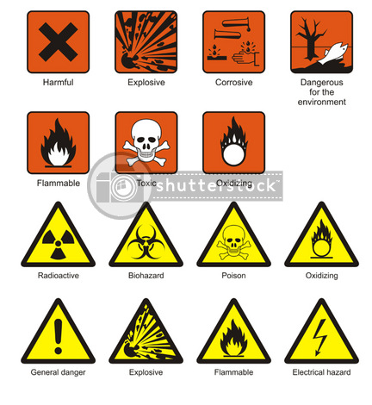

اصول کلی ایمنی در آزمایشگاهها

Slide 18
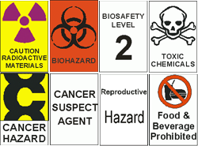

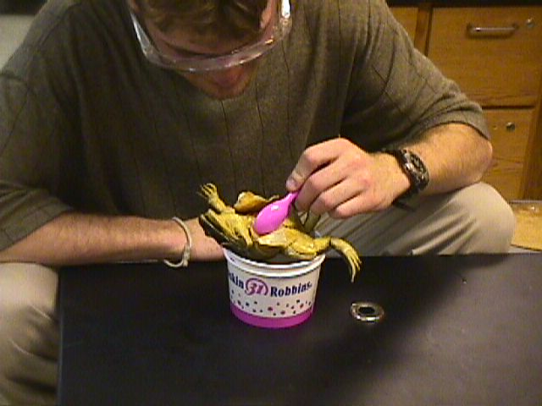
خوردن، آشاميدن، سيگار كشيدن به هيچ وجه در آزمايشگاه مجاز نيست.

Slide 19


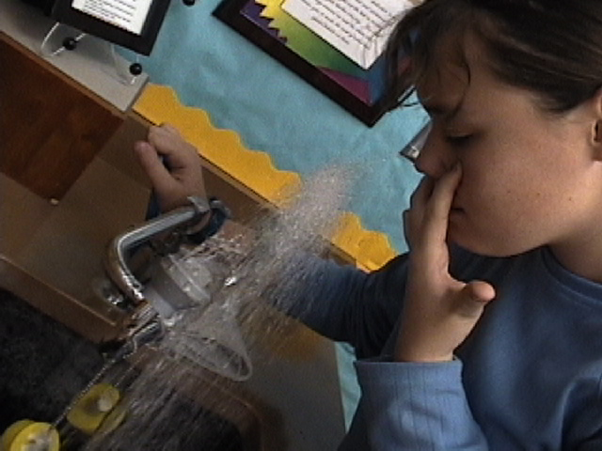
با روپوش سفيد در آزمايشگاه حاضر شويد.
هنگام كار با مواد فرار در آزمايشگاه عينك بزنيد.
استفاده از ماسك به منظور ممانعت از تنفس گازها و يا گرد شيميايي، مخصوصاً وقتي كه با مايعات كار مي­شود، الزامي است.
هرگاه ماده­اي به چشم شما پريد، زود چشمانتان را با آب بشوئيد و سريع مسئول آزمايشگاه را آگاه سازيد.
هرگز از لنز چشمي در آزمايشگاه استفاده نكنيد.

Slide 20
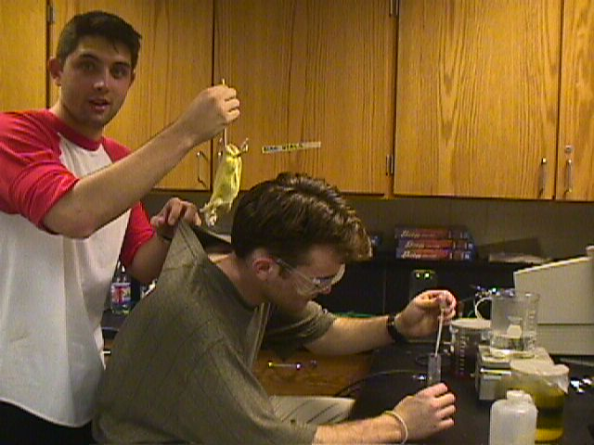
  اجتناب از شوخی های بی مورد
رعايت انضباط آزمايشگاهي و ساير شئونات اخلاقي
پرهیز از انجام آزمایش بدون اجازه و هماهنگي قبلي با استاد راهنما و مسئول آزمايشگاه

Slide 21


از مواد شيميايي به اندازه مورد احتياج برداشته و هيچ­گاه بدون مشورت با مسئول آزمايشگاه مواد شيميايي دست خورده را به ظرف اصلي باز نگردانيد.
آزمايش­هايي كه مواد سمي توليد مي­كنند، بايستي در زير هود انجام گيرد.

Slide 22

به خاطر داشته باشید...
محل كپسول آتش­نشاني ، جعبه كمك­هاي اوليه، شيرهاي اصلي و فرعي گاز آزمايشگاه و چگونگي استفاده از وسايل ايمني موجود را بدانيد.
به علائم هشداردهنده بر روي وسايل و مواد شيميايي توجه كامل شود.
در صورت مشاهده هرگونه خرابي يا مشكل در دستگاه­ها به مسئول آزمايشگاه اطلاع دهيد.
اطمينان از بسته بودن شيرهاي گاز، شيرهاي آب، بسته بودن پنجره­هاو خاموش بودن كليه لامپ­ها و وسايل برقي در پایان روز.

Slide 23
شماره تلفن های ضروری
اورژانس: 115
آتش نشانی: 125
تاسیسات دانشگاه:3142
انتظامات دانشگاه:3119
مسئول حراست دانشگاه:9551

Slide 24
استاندارد مواجهه با مواد شيميايي OSHA از 5 عنصر كليدي تشكيل شده است كه عبارتند از :
; کلیه افرادی که در آزمایشگاه هستند بايستي درباره مواد شيميايي خطرناك موجود در محيط كارشان و اثرات بالقوه آنها بر روي سلامتي و ايمني خود آگاهي داشته باشند .
1 - فهرست مواد : ليستي از مواد خطرناك موجود در محيط كار افراد
2 - برگه اطلاعات ايمني مواد : تشريح جزئيات هر ماده خطرناكي كه در فهرست مواد ليست شده
3 - برچسب گذاري : ظروف مواد خطرناك براي شناسايي مواد و آگاهي از خطر بالقوه آن بايستي برچسب گذاري شود .
4 - آموزش : همه كارکنان بايد براي شناسايي و نحوه كار ايمن با مواد خطرناك آموزش ديده باشند
5 - تهيه و نوشتن برنامه : برنامه اي بايد نوشته شود كه همه موارد فوق را به هم ارتباط دهد.

Slide 25

1 – مواد شيميايي چگونه مي توانند آسيب برسانند؟
2 – چه كارهايي را براي حفاظت از خود ميتوان انجام داد ؟

Slide 26


كليد كار ايمن ...
شناخت خطرات
مطالعه دستورالعمل بهداشتي مواد شيميايي
بازنگري SDSs مواد شيميايي
خطرات بهداشتي وفيزيكي ارزيابي حفاظ تجهيزات
نشانه ها و علائم تماس روشهاي كمكهاي اضطراري
مطالعه همه برچسبها
آگاهي از پروتكل و روشهاي كار
توجه به اثربرخي مواد شيميايي كه اثر سمي تاخيري روي بدن دارد.

Slide 27
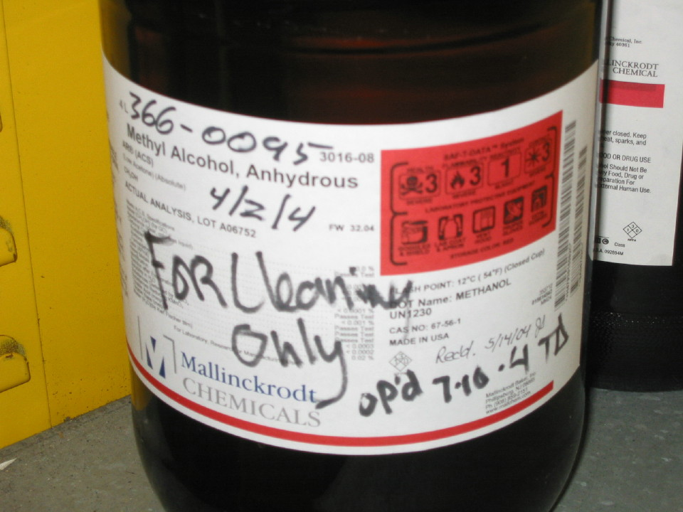
Hazard Evaluation
Evaluation
Read the bottle labels

Slide 28
. برچسب گذاری
برچسب هاي نصب شده بر روي ظروف مواد شيميايي، منبع اصلي و مهم اطلاعات آن ماده است.
سازندگان مواد شيميايي بايد براساس استانداردهاي مرتبط با خطر مواد شيميايي بر روي هر ظرف، برچسب مشخصات آن ماده را قيد نمايند. بيشتر سازندگان مواد شيميايي اطلاعات اضافي ديگري مانند خواص فيزيكی، اقدامات اوليه اورژانسي و غیره را نيز روي برچسب قيد مي كنند.
برچسب ها بايستي از هر طرف ظرف قابل رويت باشند.
بايد مسئولين آزمايشگاه مطمئن باشند كه ظروف حاوي مواد شيميايي خطرناك موجود در آزمايشگاه، بدون برچسب يا داراي برچسب مخدوش شده نباشند.

Slide 29
. اطلاعات اساسي برچسب ها
1- نام ماده / اجزا ...................................... :
2- درصد خلوص / غلظت ............................. :
3- تاریخ تهیه / ورود به آزمایشگاه ..................................... :
4- فرد / شرکت سازنده ......................................... :
5- شماره کاتالوگ .............................................. :
6- هشدارها و توصیه های ایمنی : مثلا R9 و S13

Slide 30
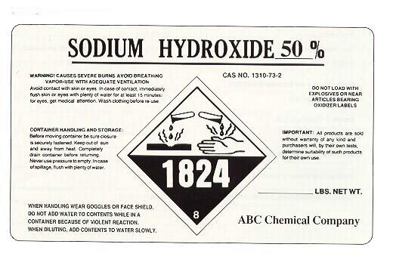
You Have the
Right to Know!
OSHA’s Hazard Communication Standard requires that
ALL Containers Must be Labeled With:
Chemical Name & Physical/Health Hazards
Name & Address of the Manufacturer & Emergency Contact Numbers

Slide 31
اختصارات مربوط به انواع خطرات(R-Phrases)
در حال حاضر در بسياري از کشورها اطلاعات مربوط به مواد شيميايي حاوي کد هاي مشخص کننده خطرات مواد R Phrases) ) مانند R23 ، R68و غيره هستند. معاني برخی از اين کدها در زير آمده است:
:R1 در صورت خشك بودن ماده قابل انفجار است .
:R2 خطر انفجار ماده بر اثر ضربه ، اصطكاك ، حريق يا ساير منابع اشتعال و احتراق وجود دارد .
:R3 خطر شديد انفجار بر اثر ضربه ، اصطكاك ، حريق يا ساير منابع اشتعال و احتراق وجود دارد .
:R4 خطر تشكيل تركيبات بسيار حساس انفجاري فلزي ماده وجود دارد.
R5: بر اثر حرارت ديدن ممكن است منفجر شود.

Slide 32
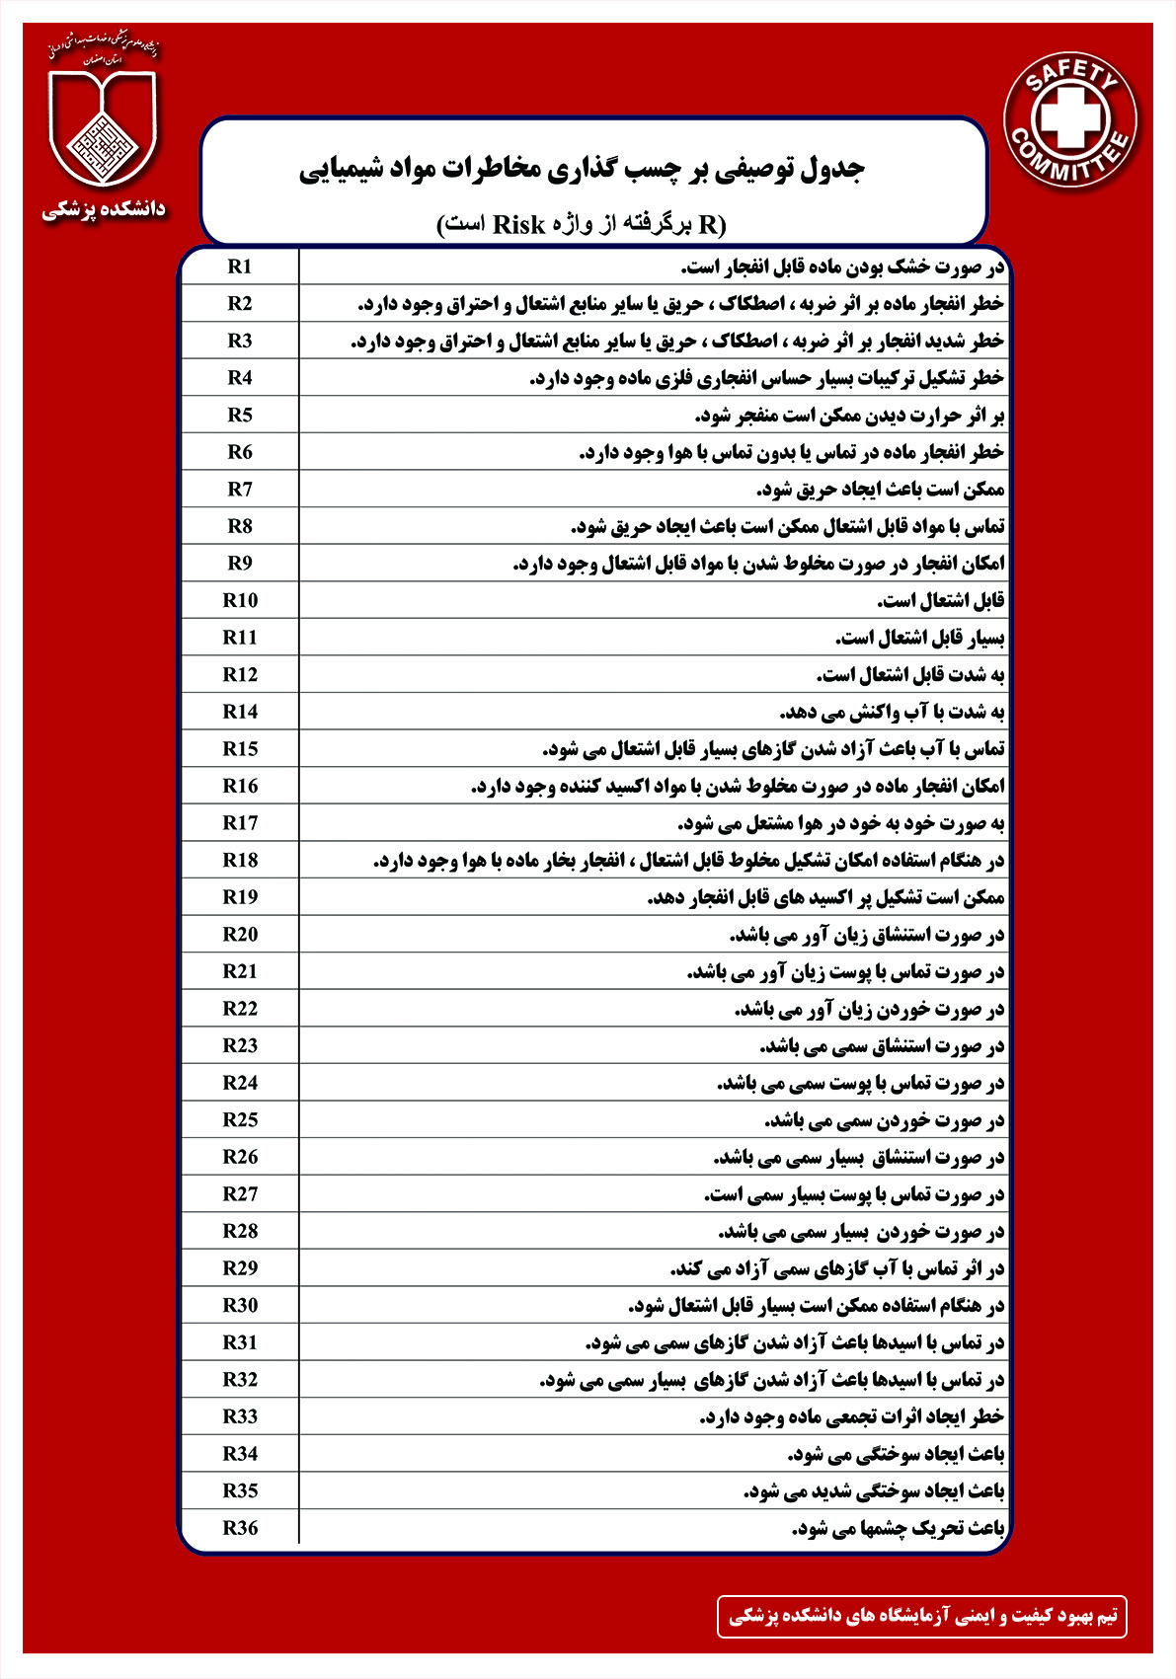

Slide 33
اختصارات مربوط به انواع توصيه هاي ايمني (S-Phrases)
توصيه هاي ايمني در مورد مواد (S Phrases) مانند S17 ، S62. معاني برخی از اين کدها در زير آمده است:
S 1: در محل امن ( قفل دار ) نگه داری شود.
: S 2 دور از دسترس اطفال نگه داری شود.
S 3 : در جای خنک نگه داری شود.
: S 4 دور از محل زندگی نگه داری شود.
S 5 : در مایعی که توسط کارخانه سازنده توصیه شده نگه داری شود.
S 6 : در گاز بی اثری که توسط کارخانه سازنده توصیه شده نگه داری شود.

Slide 34
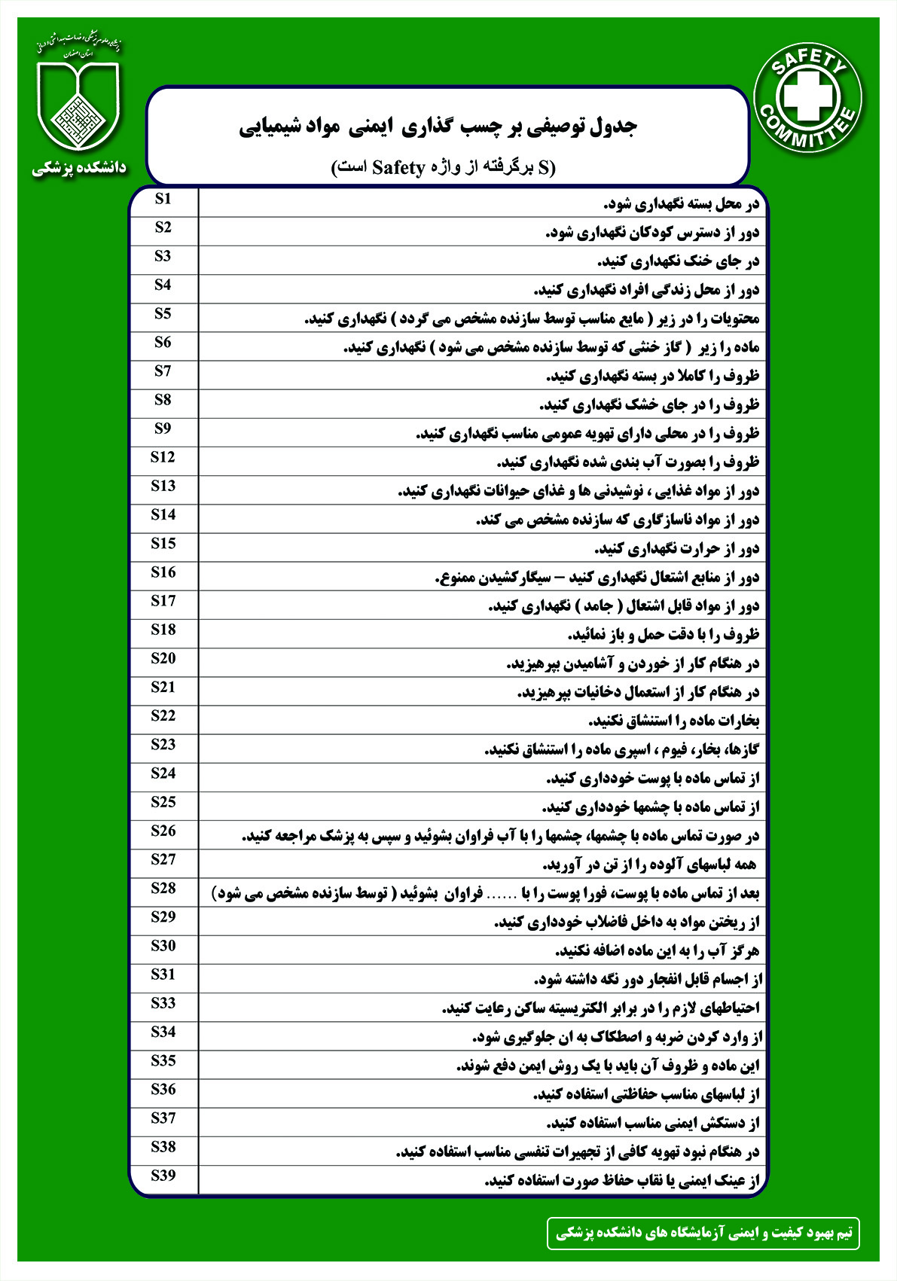

Slide 35



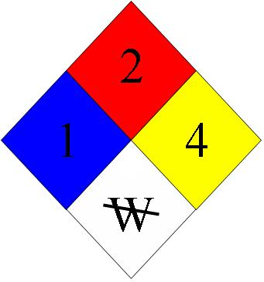



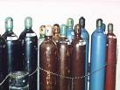


Laboratory Safety
Anticipation
Anticipation
  Evaluate the process before getting started
  List or identify potential hazards

Slide 36
There are a variety of ways to label containers. What matters is that the required information is on the label. Do any of these labels look familiar?
NFPA: Labeling system of the National Fire Protection Association (NFPA). The labels are diamond-shaped and color coded.
HMIS: Another labeling system, Hazardous Materials Identification System, that is similar to the NFPA system but in bar graph format. Same colors and numbers, except the white area is generally reserved for listing any PPE that may be needed when working with that chemical.
DOT: Labeling system of the Department of Transportation. These labels are typically found on the outside of shipping cartons and are color-coded with the hazards depicted by readily identifiable symbols. These universal symbols are sometimes found on a container's label as well.

Slide 37
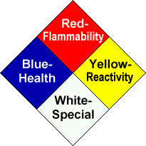
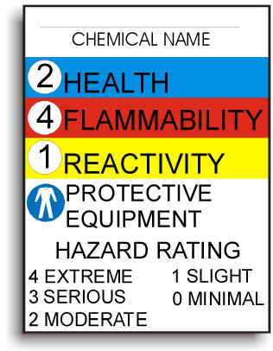
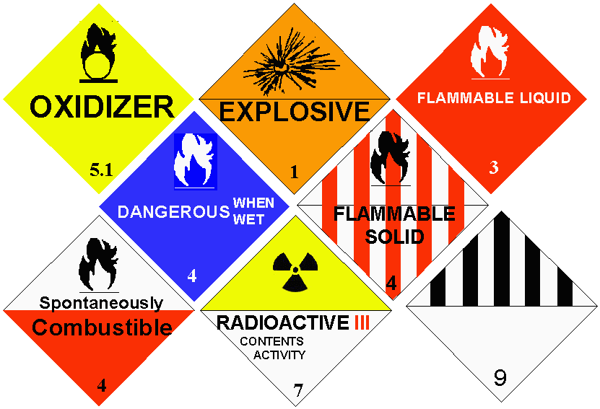
Types of Labels
NFPA Diamonds and HMIS Bars are Color & Number Coded with Hazard Information
DOT Symbols Are Usually Found on Shipping Cartons

Slide 38
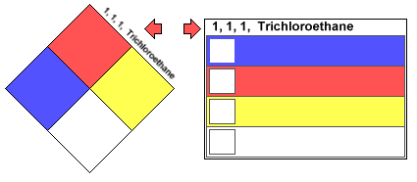
. طرح برچسب ها
دربرچسب هاي تجاري، بسياري ازسازمان ها از برچسب هايي مانندآنچه كه درشكل آمده استفاده مي كنند.
درقسمت بالايي برچسب نام تجاري ماده شيميايي خطرناك آورده مي شود.
كلاس هاي خطر روي بر چسب ها به صورت اعداد، حروف و رنگ ها می باشد.

Slide 39
.
(The National Fire Protection Agency (NFPA) لوزی خطر
لوزی خطر دارای ۴ خانه است که به شرح زیرمی باشد:
۱- خانه بالایی مربوط به قابلیت اشتعال جسم می باشد و قرمز رنگ است.
۲- خانه سمت راست قابلیت فعل و انفعال شیمیایی(پایداری از نظر ترکیب با آب) را نشان می دهدکه به رنگ زرد است.
۳- خانه سمت چپ خطرات بهداشتی را نشان می دهد(خطر ماده شیمیایی بر روی سلامتی)که به رنگ آبی است.
۴- خانه پایینی مخصوص خطرات خاص است و رنگ آن سفید می باشد.

Slide 40
لوزی (NFPA) The National Fire Protection Agency
لوزی NFPA كه توسط انجمن ملي حفاظت از حريق امريكا بوجود آمده است يک سيستم كدگذاری رنگی عددی برای نشان دادن اثرات بهداشتي (آبي)، قابليت اشتعال (قرمز) و واكنش پذيری (زرد) مواد شيميايي میباشد.
هر يک از اين لوزی های رنگي ممكن است شماره ای از 4-0 را شامل شوند كه معمولاً عدد صفر نشان دهنده اثر يا خطر ناچيز و عدد 4 نشان دهنده اثرات يا خطرات شديد ماده شيميايي مي باشد.
يک علامت مخصوص (سفيد) نيز ممكن است برای نشان دادن مواردی نظير واكنش پذيری با آب، اكسيد کننده گی و خاصيت سمي به كار رود.

Slide 41
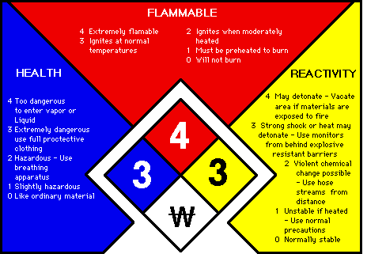

Slide 42

Hazardous Materials Identification System (Fire Diamond)
 | Instability/Reactivity (Yellow)
4 (انفجار خودبه خودي) | موادي كه در حرارت و فشار معمولي قادر به تجزيه يا واكنش انفجاري هستند(مانند اسيد پيكريك و تري نيترو تولوئن).
3 (قابل انفجار) | موادي كه قادر به تجزيه يا واكنش انفجاري بوده ولي جهت اين عمل به چاشني يا حرارت كافي نياز دارند( مانند فلوئور).
2 (ناپايدار) | موادي كه در حالت عادي ناپايدار بوده و تغييرات شيميايي يافته ولي منفجرنمی شوند.
1 (به طورطبيعي پايدار) | موادي كه درحالت عادي پايدار بوده ولي در حرارت و فشار بالا ممكن است ناپايدارشوند و با آب واكنش نمایند( ولي نه بشدت) و انرژي آزاد نمايند(مانند روي).
0 (پايدار) | موادي كه در حالت عادي حتي در شعله پايدار هستند و با آب واكنش نمی دهند(مانند زغال چوب).

Slide 43

Hazardous Materials Identification System (Fire Diamond)
 | Health (Blue)
4 (كشنده) | موادي كه مقداركمی از بخارات آنها مي تواند سبب مرگ شود (مانند سیانیدهيدروژن HCN ).
3 (فوق العاده خطرناك ) | موادي كه خطرات فو ق العاده براي سلامتي دارند مانند سولفيد هيدروژن، فسفر سفيد P و هيدرواكسيد سديم NaOH).
2 (خطرناك) | موادي كه براي سلامتي خطرناك هستند (مانند اكسيد اتيلن C2H4O و نفتالين C10H8).
1 (كم خطر ) | موادي كه خطرات كمي براي سلامتي دارند( مانندكلسيم Ca).
0 (بي خطر ) | مو ادي كه تحت شرايط حريق نيز خطري براي سلامتي توليد نمی كنند( مانند برنز و فسفر قرمز).

Slide 44
 | Flammability
4 | احتراق درزير 73 درجه فارنهايت( 22.7 درجه سانتيگراد ) گازهاي شديداً قابل اشتعال و مايعات بسيار فرار قابل اشتعال و موادي كه در حالت گرد وغبار در هوا تشكيل مخلوط انفجاري مي دهند( مانندسولفيد هيدروژن، استالدئيد و اسيد پيكريك).
3 | احتراق درزير 100 درجه فارنهايت(37/7 درجه سانتيگراد ) مايعاتی كه تقريباً در حرارت نرمال مشتعل مي شوند (مانندهيدروكسيل امين، فسفرسفيد و استايرن)
2 | احتراق درزير 200 درجه فارنهايت (93/3 درجه سانتيگراد ) مايعاتي كه جهت مشتعل شدن بايد مقداري حرارت ببينند و جامداتي كه توليد بخارات قابل اشتعال مي نمايند( مانند اسيد استيك، نفتالین و فرم الدئيد).
1 | احتراق دربالاي 200 درجه فارنهايت (93/3 درجه سانتيگراد ) موادي كه برای اشتعال بايد حرارت ببينند( مانندگليسيرين، سولفور و روي) .
0 | غيرقابل احتراق. موادي كه مشتعل نميشوند( مانند اسيد نيتريك، پراكسيد سديم و اسيد سولفوريك).
*چهارچوب كدبندي براي خطرات اشتعال پذيري بر اساس نقطه شعله زني مواد مي باشد.
*نقطه شعله زني
درجه حرارتي است كه درآن درجه حرارت، يك ماده سوختني مايع به اندازه كافي بخار مي گردد و به محض نزديك شدن شعله يا جرقه به آن باعث شعله ور شدن و شروع حريق مي گردد. اگر برخي جامدات بتوانند مستقيماً يا با واسطه تبديل به بخار شوند، اين اصطلاح در مورد آن ها نيز صادق است.

Slide 45


 | Special (White)
W | خطر واكنش زايي با آب
(OXY) | خطر اكسيد كنندگی
 | خطر راديواكتيويته
( COR) | خطر خورندگي
((ACD | اسيد
(ALK) | قلياها

Slide 46
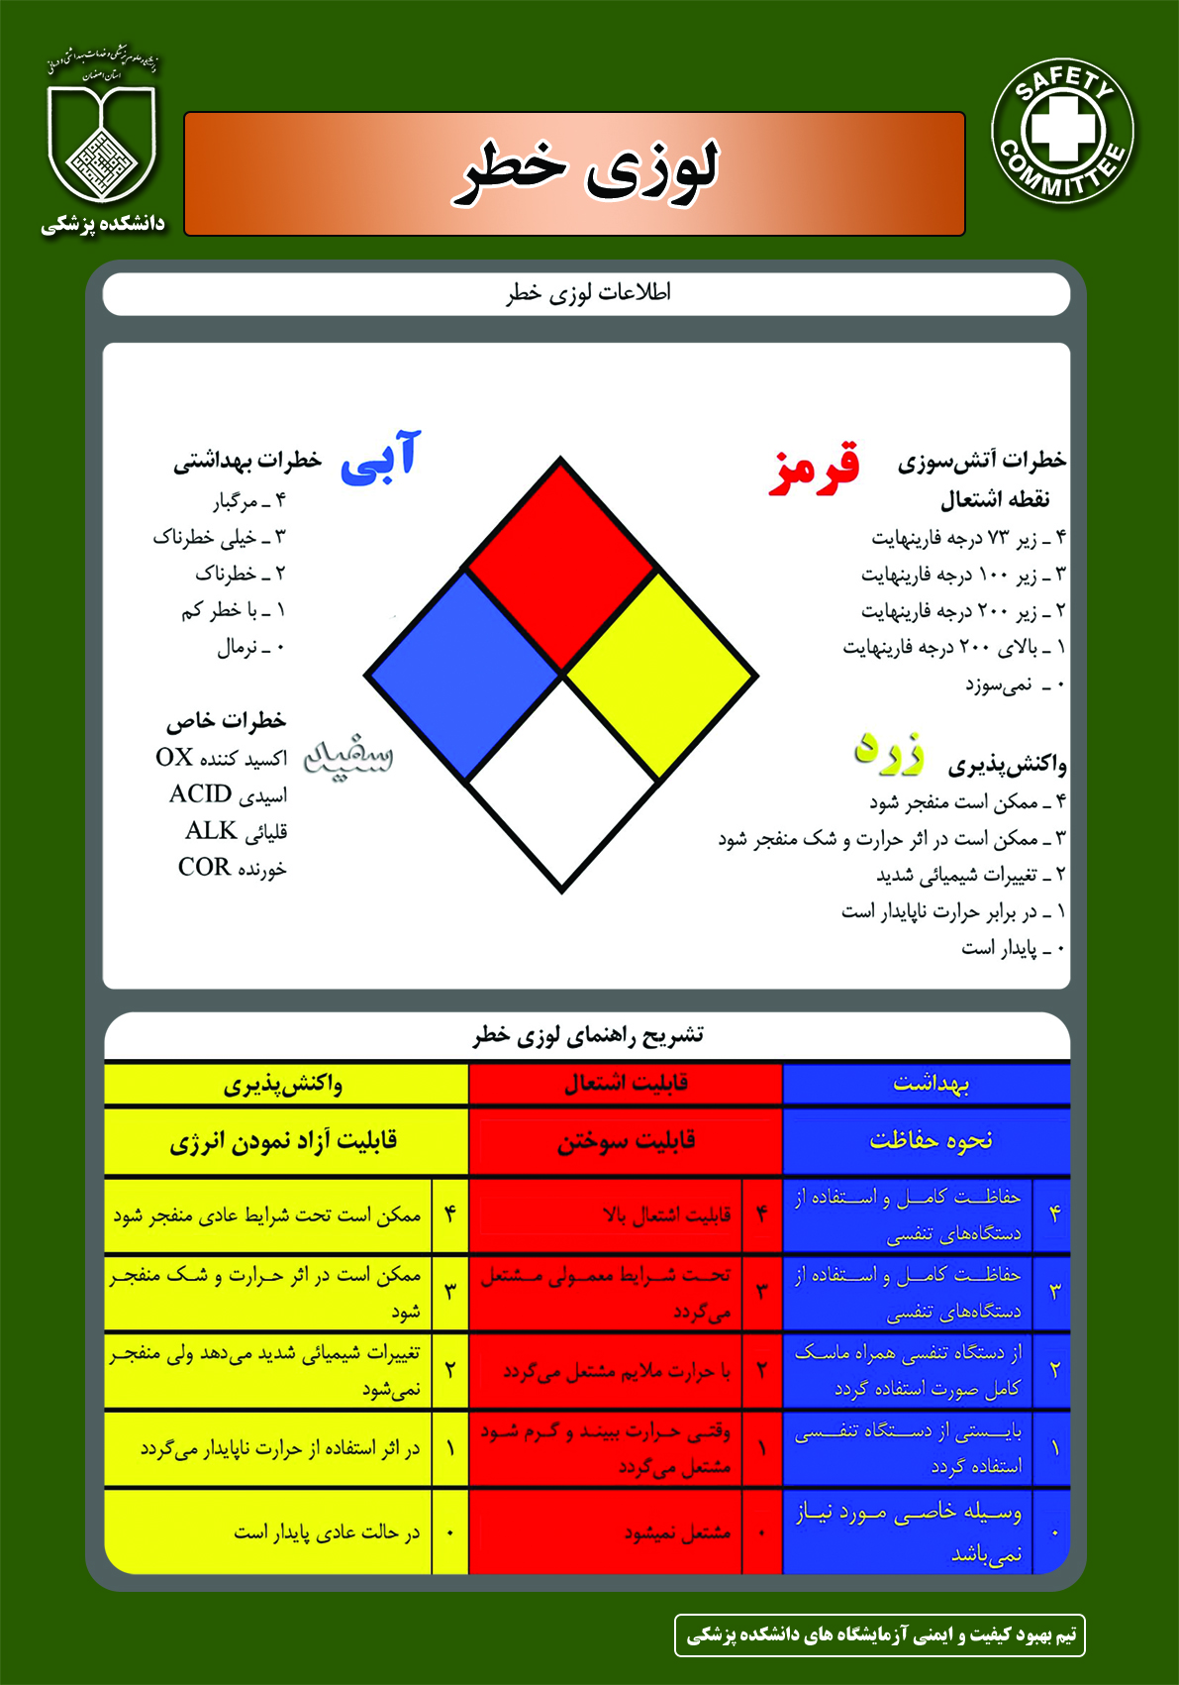

Slide 47
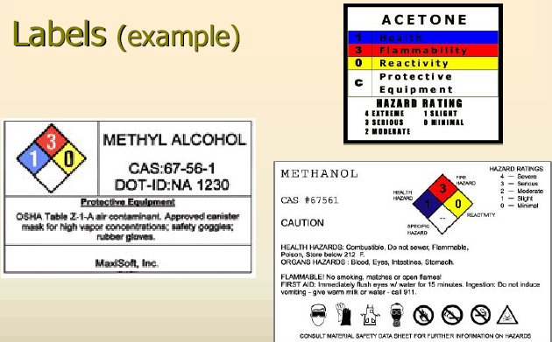
مثال برچسب ها
*مستطيل HMIS * لوزي NFPA Hazardous Material Identification System National fire protection agency

Slide 48
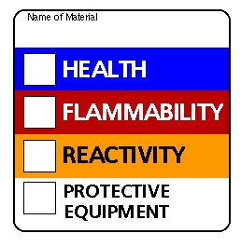
Hazardous Materials Identification System (Color Bar)

Slide 49
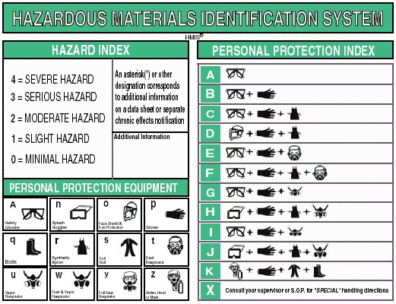

Slide 50
با وجوداينكه برچسب ها يك روش موثر براي ارائه اطلاعات درباره مواد خطرناك است اما برخي اوقات شما به اطلاعات بيشتر ازآنچه در برچسب ها آورده شده نيازخواهيد داشت.
شمامي توانيد مجموعه اي ازاطلاعات را درباره مواد خطرناكي كه با آنها سروكارداريد دربرگه اطلاعات ايمني وبهداشتي مواد يا SDSs بيابيد.

Slide 51
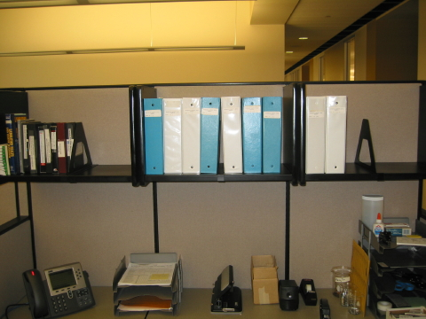
Hazard Evaluation
Evaluation
Read the SDSs for the chemical

Slide 52
برخي مواد شيميايي مثل هيدروكسيدسديم، خيلي خطرناك هستند واگر شما دچارحادثه اي شده باشيد ممكن است زمان كافي براي جستجوي اطلاعات مورد نياز موجود در SDSsرا نداشته باشيد بنابراين شما بايد SDSs مواد خطرناك موجود درحيطه كاريتان را
قبل از كار با آن ها
بخوانيد.

Slide 53
(سيستم جهاني طبقه بندی و برچسب گذاری مواد شيميايي)
Globally Harmonized System of Classification and Labelling of Chemicals (GHS(
سیستم هماهنگ جهانی شامل یکسان سازی ، طبقه بندی و برچسب گذاری مواد شیمیایی می باشد که در سال 1992 درکنفرانس جهانی محیط زیست تصویب شد. هدف از این سیستم موارد زیر می باشد:
1- تعیین مخاطرات فیزیکی ، بهداشتی و محیطی مواد شیمیایی
2- ایجاد طبقه بندی مناسب مواد شیمیایی
مواد SDSs 3-تعیین مخاطرات و پایش های حفاظتی با استفاده از بر چسب ها و

Slide 54
.(Safety Data Sheets) SDSs (MSDS)
برگه هایی متشکل از متن ها و عبارت های استاندارد
دارای اطلاعات پایه مواد شیمیایی مانند خصوصیات،
اطلاعات بهداشتی، پتانسیل آسیب زایی، نحوه استفاده
ایمن و چگونگی برخورد در مواقع اضطراری می باشند.

Slide 55
Safety Data Sheets (SDSs)
A Material Data Safety Sheet, prepared by the chemical manufacturer in accordance with OSHA's Haz-Com Standard, indicates the hazard and safe handling information for a chemical.
http://www.ehs.wsu.edu/ohs/ohs-MSDS.html
SDSs Contents
1. Identification of substance
2. Composition/Data on components
3. Hazards identification
4. First aid measures
5. Fire fighting measures
6. Spill cleanup measures
7. Handling and storage
8. Exposure controls and personal protection
9. Physical and chemical properties
10. Stability and reactivity
11. Toxicological information
12. Ecological information
13. Disposal considerations
14. Transport information
15. Regulations
16. Other information

Slide 56
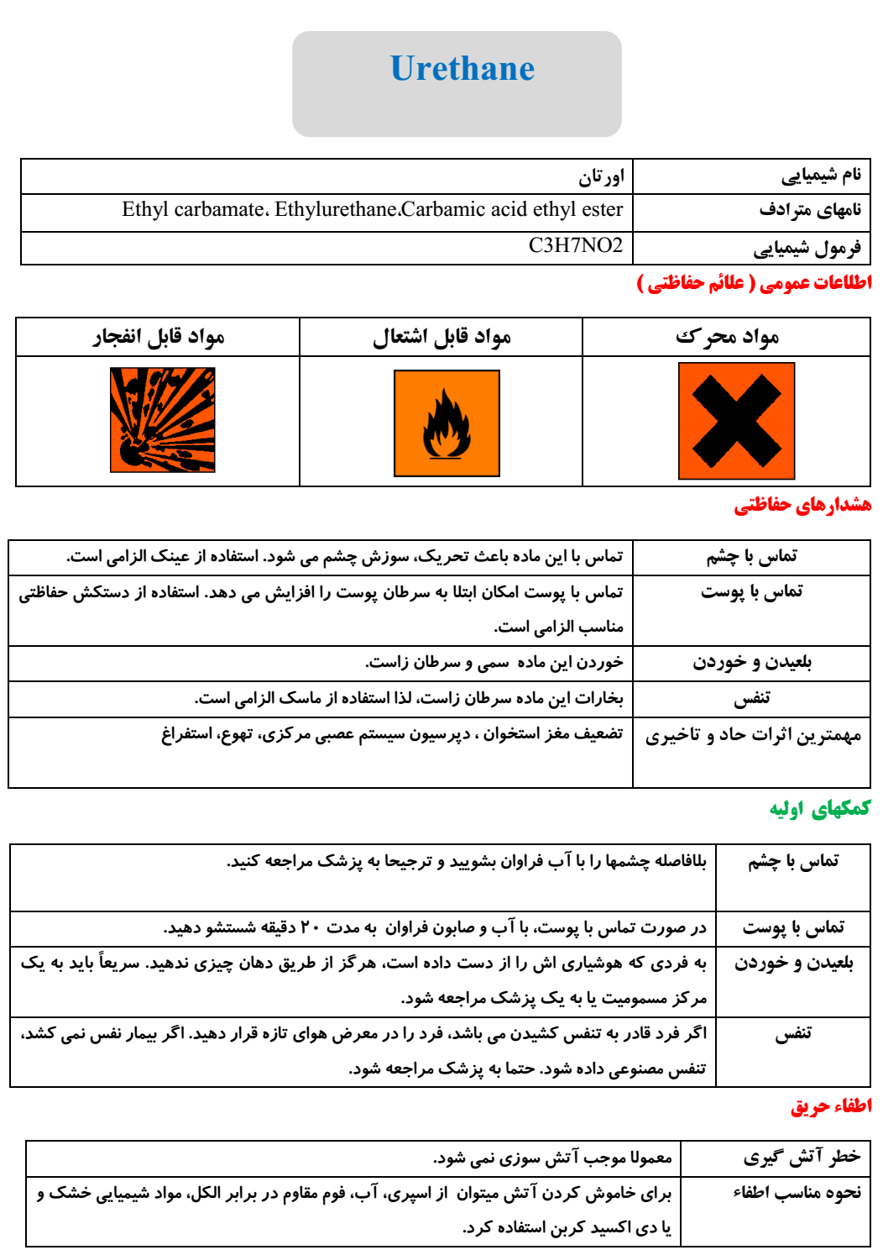

Slide 57
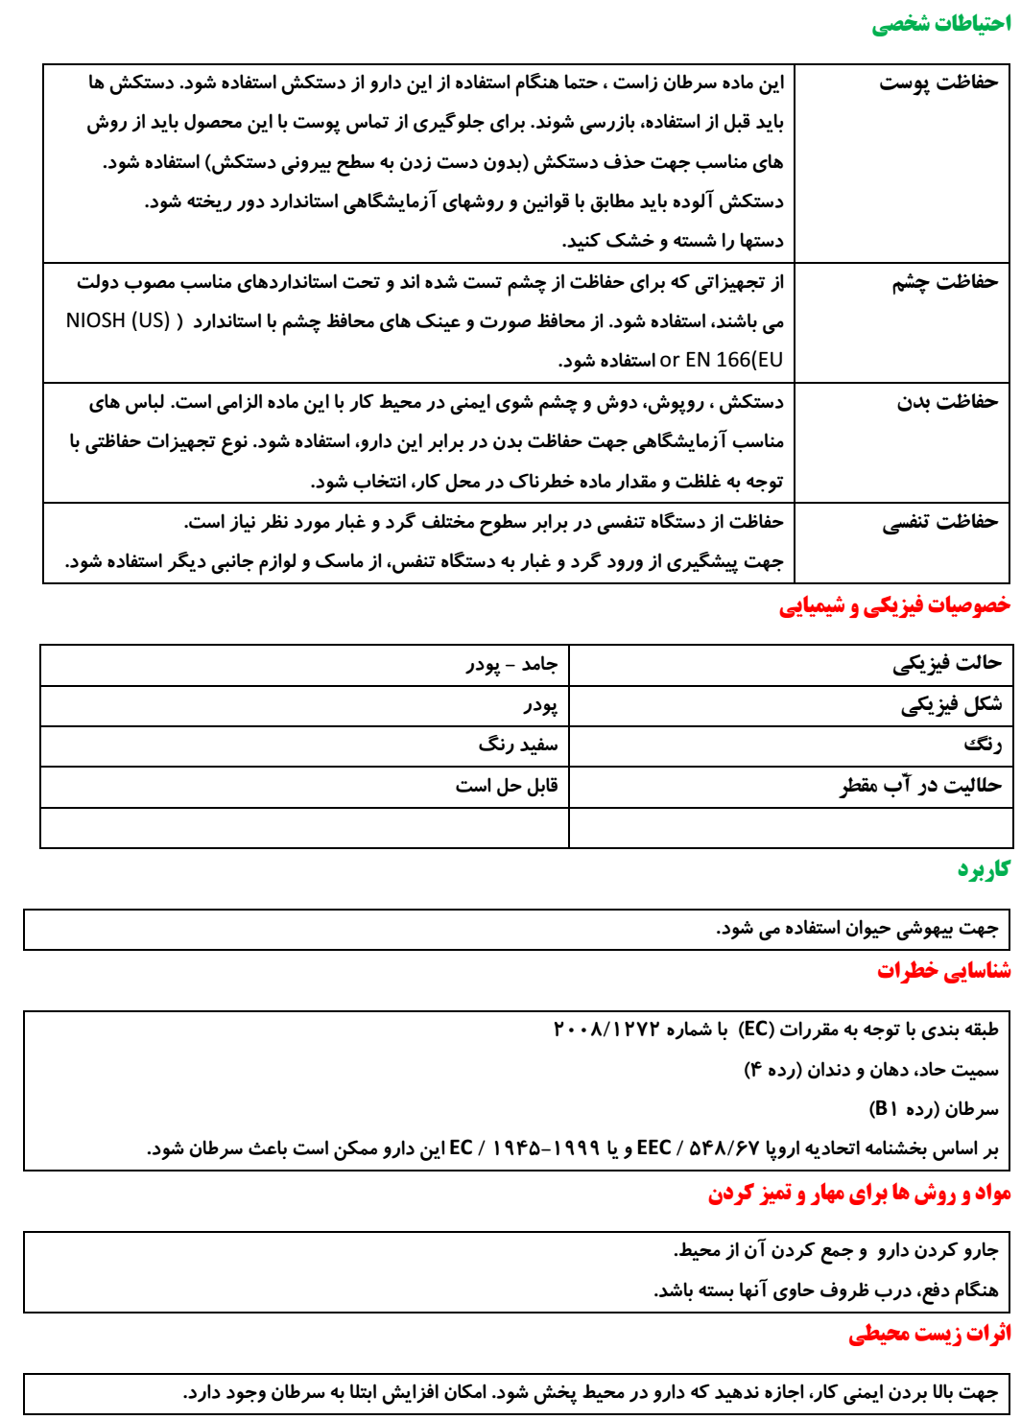

Slide 58
دسترسي اينترنتي
http://shahd-inst.com/msdshomepage.asp •
(وابسته به وزارت بهداشت، درمان و آموزش پزشكي)
http://www.msdssearch.com/msdssearch.htm •
http://www.ilpi.com/msds •
http://www.npchse.net/safety/MSDS.asp •
(شرکت ملي صنايع پتروشيمي)
http://www.ilpi.com/msds/Suppliers.htme •
• خريد نرم افزار مخصوص يا سرويس آبونمان اينترنتي

Slide 59
Hazardous Substances
A hazardous substance is defined as a material/substance that poses a physical or health hazard. This includes both chemicals and biological agents.

Slide 60

مخاطرات عمده در آزمایشگاه
A physical hazard has the following characteristics:
    Flammable
    OxExplosive
    idizer
    Pyrophoric
    Compressed gas
    Combustible liquid
    Unstable (Reactive)
    Water-reactive

Slide 61
مخاطرات عمده در آزمایشگاه
A health hazard has the following characteristics:
    Toxic or highly toxic
    productive Toxins
    Irritants
    Corrosives
    Sensitizers
    Hepatotoxins
    Nephrotoxins
    NeurotoxinseRCarcinogen

Slide 62










. علائم
علائم خطر شامل علامت سیاه در زمینه سفید با کادر لوزی قرمز رنگ می باشد.
Water Reactive Carcinogenic Corrosive Explosive Toxic Oxidizer Flammable
Biohazard Radioactive
E.Dehghan

Slide 63

مخاطرات فيزيكي
موادي كه ايمني فيزيكي را تهديد مي كنند.

Slide 64

موادي كه علامت آتش دارند
Flammable ( قابل اشتعال)
مي تواند مايع، جامد يا گاز باشد كه به آساني شعله ورشده و به سرعت مي سوزند مايع قابل اشتعال نقطه اشتعالي زير100 درجه فارنهايت دارد( مانند استن).
Combustible (قابل احتراق)
مشابه قابل اشتعال ها هستند، اما به آساني محترق نمي شوند. مايع قابل احتراق نقطه اشتعالي بالاي100 درجه فارنهايت دارد( مانند کروزن).
Pyrophoric (آتش گیر)
مواد قابل اشتعالي كه خود به خود با شعله اي (دروني) دردماي زير 130 درجه فارنهايت مي سوزند( مانند فسفر سفید).
جهت کار با موادی که علامت آتش دارند باید:
حتما برچسب هشدار و روش كار ايمن آن از SDSs مربوطه خوانده شود.
مواد قابل اشتعال، قابل احتراق و آتش گير درمعرض جرقه، شعله يا منابع حرارتي قرارگرفته نشود.
سیگار کشیدن و استفاده از كبريت و شعله درمجاورت آن مجاز نمی باشد.

Slide 65

موادی که علامت انفجار دارند
Explosive ( قابل انفجار)
قابل انفجارها مواد یا ترکیباتی هستندكه در صورت قرار گرفتن در معرض ضربه ناگهاني، فشار يا دماي بالا، سبب آزادكردن مقادير زيادي انرژی به شکل حرارت، نور وگاز با فشار زياد كه ناشي از انبساط مولكو ل هاي هوا است، در یک دوره بسیار کوتاه آزاد می کنند.
Water reaction( واکنش پذیر با آب)
واكنش دهندگان با آب، با آب واكنش مي دهند و ممكن است منفجرشده يا مقدار زيادي گاز قابل اشتعال آزاد كنند( مانند سدیم).
Unstable ( نا پایدار)
واكنش دهندگان ناپايدار، موادي هستند كه هنگام مواجهه با شوك، حرارت يا فشار مي توانند به سهولت با مواد ديگر واكنش دهند يا واكنش خود به خودي داشته باشند( مانند پراکسید ها).

Slide 66
. مثال هایی از موادی كه در صورت تركيب شدن با يكديگر توانايي توليد ماده منفجرشونده را دارند.
- استون + كلروفرم در حضور يك باز
- استون + مس ، نقره جيوه يا نمكهاي آنها
-آمونياك (محلولهاي آبي آمونياك (CL2+ ( Br2 I2
- كربن دي سولفيد + سديم آزيد
-كلر + يك الكل
-كلروفرم يا تتراكلريد كربن + پودر آلومينيوم يا منيزيم
- شاركول + عامل اكسيد كننده
- دي اتيل اتر + كلر
- دي متيل سولفوكسيد + يك آسيل هاليد ، SOCl2 يا POCl3
- دي متيل سولفوكسيد
- اتانول + كلسيم هيپوكلريت
- اتانول + نيترات نقره
- اسيد نيتريك + استيك اسيد يا استيك انيدريد
- پيكريك اسيد + نمك يك فلز سنگين مانند سرب، جيوه يا نقره
- اكسيد نقره + آمونياك + اتانول

Slide 67
به خاطر اينكه كاربا موادي كه علامت انفجاردارند گاها خيلي خطرناك است، به خاطرداشته باشيد كه قبل ازاستفاده ياحمل دستي آن با مسئولتان هماهنگ كنيد.

Slide 68

. موادی که علامت شعله وری دارند
شامل دو دسته:
1- Oxidizer ( اکسید کننده)
اكسيدكننده ها موادي كه باعث تسهیل سوختن مواد ديگر طي واكنش يا تغييرشيميايي می شوند. ( مانند نیترات آلومینوم).
2 - Organic peroxide ( پر اکسید های آلی)
موادي كه داراي اكسيژن مزدوج مي باشند و فعال و ناپايدار هستند( مانند متیل اتیل کتن پراکسید).

Slide 69

. موادی که علامت سیلندر دارند
بسياري ازگازها مانند اكسيژن ، نيتروژن و استيلن درفرآيندهاي توليد استفاده مي شوند.
به منظور حمل، ذخيره واستفاده ازاين گازها آنها را در مخازني، تحت فشار بالا پر مي نمايند كه به اين مخازن ، سيلندرگاز گفته مي شود.
لازم است برچسب هشدار و روش حمل دستي ايمن سیلندربا توجه به نوع گاز درون آن از SDSs مربوطه خوانده شود.

Slide 70


. خطرات بهداشتی
خطرات بهداشتي يكي ازكلاس هاي اصلي خطري است كه توسط استاندارد مواجهه OSHA پوشش داده مي شود. مواد داراي پتانسيل خطر بهداشتي، سلامت افراد را تهديد مي كند. جهت شناسايي موادي كه داراي خطرات بهداشتي هستند، علائم زيراغلب استفاده مي شود:

Slide 71
. طبقه بندی خطرات بهداشتی
1-خطرات حاد
2- خطرات مزمن
خطرات حاد بهداشتی
تأثيراتي است كه بلافاصله بعد از تماس با ماده مزبور بروز مي كند. مانند کار با يك اسيد قوي، چنانچه به طور اتفاقي روي دست شما بريزد. بلافاصله دست شما را مي سوزاند.
خطرات مزمن بهداشتی
تأثيراتی است که بعد از سا ل ها تماس با آن ماده مشخص مي شود. مانند خطرات کار با آزبست که بعد سال ها مجاورت با آن ایجاد بیماری های کشنده ریوی می نماید.

Slide 72
هرماده شيميايي كه براي سلامتي مضرباشد داراي پتانسيل خطر بهداشتي ناميده مي شود. مثالهاي زير مختصري از انواع اصلي خطرات بهداشتي است:
خطرخورندگي- باعث آسيب وسوختن بافتهاي چشم وپوست كه درتماس هستند مي شود.
خطرتحريكات موقتي- باعث سرخي شديد والتهاب چشم وپوست درمعرض تماس مي شود اما با آسيب بافتي غيردائمي.
خطرحساسيت زايي – باعث حساسيت پوستي و واكنش هاي ريوي مي شود.
مواد بي نهايت سمي- حتي درغلظت هاي كم باعث اثرات زيان آورمي شود.
خطرسرطان زايي- باعث سرطان مي شود.
ناهنجاري زاها- باعث نقص وعيب درزمان تولد مي شود.
خطرات ارگان هاي ويژه- ممكن است باعث آسيب سيستم ارگان هاي ويژه شود همانند سيستم خوني، كبد و ريه ها

Slide 73
. رابطه سمیت و خطر
سمیت (Toxicity)
قابليت مواد در ايجاد اثرات زيان آور در بدن انسان
رابطه سمیت و دوز
-دوز ((Dose
دوز مقدار يا غلظتي ازماده شيميايي است كه درصورت تماس فرد، جذب و وارد بدن وي مي شود. تعادلي بين سميت و دوز ماده شيميايي وجود دارد. افراد مي توانند، در معرض مواد شيميايي با سميت كمتر و دوز بالاتر يا سميت بالاتر و دوزكمتر بدون اثرات بيماري زايي قرار گيرند.

Slide 74
پتانسيل خطرصحيح ترين روشي است براي ارزيابي اينكه چگونه يك ماده خطرناك است وقتي كه تحت يك شرايط معين استفاده مي شود.
سميت يا ميزان دوز هيچكدام به تنهايي اطلاعات كافي درباره نحوه استفاده ايمن ازمواد خطرناك فراهم نمي كنند. از اين رو بايستي پتانسيل خطر ، مواد خطرناك از اهميت خاصي برخوردار باشد .

Slide 75
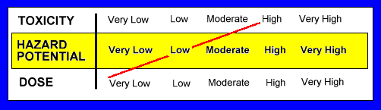
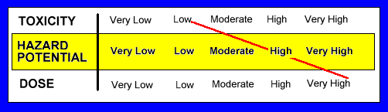
.

Slide 76
حدود تماس ایمن
اغلب ،تحقيقاتي توسط آژانس هاي دولتي وگروه هاي متخصص براي تعيين حدود تماس ايمن با مواد شيميايي انجام ميشود، كه اين مواد در محيط كارشما استفاده مي شوند.
اين حدود تماس براساس متوسط وزني- زماني يا TWA پايه ريزي شده است . TWAها براي همه مواد شيميايي كه شما باآن كارمي كنيد وضع شده اند ومتوسط مقدارماده شيميايي كه در8 ساعت كاري مجازيد با آن مواجه شويد را تعيين كرده است.
درصورت امكان ، موادي كه براي سلامتي مضر هستند به صورت منظم پايش ميشوند تا اطمينان حاصل شود كه هيچكس مواجهه بيش از حد نداشته باشد .

Slide 77
. راه های تماس یا ورود
Inhalation / breathing (استنشاق/ تنفس)
استنشاق رايج ترين راه تماس با مواد داراي خطربهداشتي است. یک ماده شیمیایی استنشاق شده ممکن است به شکل گاز، بخار یا آئروسول باشد.
Absorption through the skin( پوست)
هنگام تماس پوستي، برخي مواد شيميايي به بدن وارد و جذب مي شود.
Ingestion / swallowing ( بلع)
ممكن است موادشيميايي كه براي سلامتي مضرهستند به طوراتفاقي خورده شوند.
Injection ( تزریق)
حوادث ناشي از حمل شيشه آلات و وسايل تيز وبرنده یکی دیگر از راه های ورود آلودگی به بدن می باشد.
Eye contact ( تماس چشمی)
یکی دیگر از راه های ورود تماس آلودگی با چشم می باشد که می تواند از راه تماس فيزيكي و جذب ماده آلوده باشد.

Slide 78
. انواع اصلی خطرات بهداشتی
مواد خفگی آور
مواد سرطان زا (Carcinogen)
مواد التهاب آور و محرک (Irritant)
مواد خورنده (Corrosive)
مواد بیهوشی آور و مخدر
مواد حساسیت زا (Sensitizer)
سیستمیک عامل هاي مؤثربرارگان هاي خاص (Target organ-specific agent ) سموم مؤثر بر دستگاه توليد مثل (Reproductive Toxins سایر مواد معلق غیر از سموم سیستمیک

Slide 79

. مواد خفگی آور
باعث اکسیداسیون نسوج
مواد خفقان آور ساده
باعث پایین افتادن فشار لازم جهت عمل اشباع خون از اکسیژن برای تنفس نسوج از طریق رقیق کردن هوا و اکسیژن موجود در هوای تنفسی
مواد خفقان آور شیمیایی
ممانعت از حمل اکسیژن توسط خون از ریه ها و یا اکسیژنه کردن نسوج به علت داشتن اثر شیمیایی
مانند محرک های ریوی که برحسب شدت عملشان اغلب منجر به مرگ حاصل از خفگی می شوند.

Slide 80
.
مواد التهاب آور و محرک (Irritant)
اثر سوزاننده و تاول آور داشته باعث تورم سطوح مخاط مرطوب
اهمیت بیشتر فاکتور غلظت تا فاکتور زمان و طول مدت تماس
بعضی از این مواد مانند آلدهیدها، گرد و غبار و مه های قلیایی، آمونیاک، اسید کرومیک و غیره، قسمت فوقانی دستگاه تنفسی را بیشتر صدمه می زنند.

Slide 81

مواد خورنده(Corrosive)
اين مواد در صورت تماس موجب آسيب مي‌گردند
(آسيب به انسان، فلزات، ساير كالاها و وسيله حمل).
بلعيدن يا استنشاق بخار آنها موجب مسمويت مي‌شود.
برخي از اين مواد در مجاورت آب يا ساير مواد آلي (مانند چوب، كاغذ، فيبر) توليد گرما مي‌كنند.
وسايل لازم در حمل اين مواد عبارتست از: لباسهاي ضدمواد شيميايي(ماسك تنفسي، كلاه، عينك، پيش‌بند، دستكش و چكمه) ، اب و چشم شور
انواع اسيدها، اسيد فسفريك، اسيد سولفوريك، اسيد فرميك

Slide 82
.
مواد بیهوشی آور و مخدر
دارای اثر رخوت آور روی سلسله اعصاب مرکزی
تأثیر بر مقدار فشار خون رسانی به مغز
مواد حساسیت زا (Sensitizer)
افزایش حساسيت افراد در برابرمواد

Slide 83

مواد سمي
مواد سمي در صورت بلعيدن، استنشاق، يا تماس با پوست بدن مي‌تواند باعث مرگ انسان شود
در مجاورت آتش يا گرماي بالا از خود گازهاي سمي متصاعد مي‌كند. مانند آرسنيك، نيترات جيوه، نيكوتين، پتاسيم، ...

Slide 84


سموم سیستمیک
صدمات ارگانیک به بعضی از اعضاء داخلی( کبد، کلیه خون و غیره) موادی مانند اغلب هیدروکربورهای هالوژنه.
عامل هاي مؤثربرارگان هاي خاص (Target organ-specific agent )
تخریب سیستم هماتوپوئتیک (خون ساز) موادی مانند بنزن، فنول ها و تا حدی تولوئن، زایلن و نفتالین.

Slide 85
.
سموم مؤثر بر دستگاه توليد مثل ( ( Reproductive Toxins
ایجاد اثرات منفی بر فرآيند طبيعي توليد مثل
كاهش تمايلات جنسي
كاهش امكان باروري
مرگ جنيني
القاء نقص كروموزومي (ايجاد جهش)
ايجاد ناهنجاري در جنين يا نقايص اساسي بعد از تولد جنين
E.Dehghan

Slide 86
.
درزنان | درمردان
گازهاي بيهوشي دهنده كربن دي سولفيد عوامل و داروهاي شيمي درماني ( در سرطان) كلرودكن (كي پون) كلروپرن دي برومو كلرو پروپان (DBCP) دي نيتروتولوئن اتيلن دي برومايد اتيلن گليكول منواتيل اتر اتيلن اكسايد الكل (اتانول) اترهاي گليكول هگزان كاد‌ميم غيرآلي سرب (آلي و غيرآلي) حشره كش ها وينيل كلرايد | گازهاي بيهوشي دهنده آتيلين بنزن كربن دي سولفيد عوامل و داروهاي شيمي درماني (در سرطان كلروپرن الكل (اتانول) اتيلن اكسايد اترهاي گليكول فرمالدئيد سرب (آلي و غير آلي) مونومتيل جيوه (Methylmercury) حشره كش ها استرهاي فتاليك اسيد “PAES” بي فنيل هاي پلي كلر دار Polychlorinated biphenyls استرپتومايسين استيرن تولوئن وينيل كلرايد
.

Slide 87

مواد عفوني
مواد عفوني حاوي عوامل بيماري‌زا همچون ميكروب، ويروس و ... مي‌باشند. مانند فاضلاب‌هاي بيمارستاني

Slide 88
مواد راديواكتيويته
اين مواد خودبخود قابل اشتعال نبوده ولي در آتش‌سوزيها خطرات تشعشع را به همراه دارد.
در جعبه‌هاي سربي بايستي حمل شوند.
بر اساس ميزان تشعشع ساطع شده به سه گروه سفيد، زرد و زرد با شرايط خاص تقسيم‌بندي مي‌كنند.

Slide 89


مواد راديواكتيويته
مانند اورانيوم

Slide 90
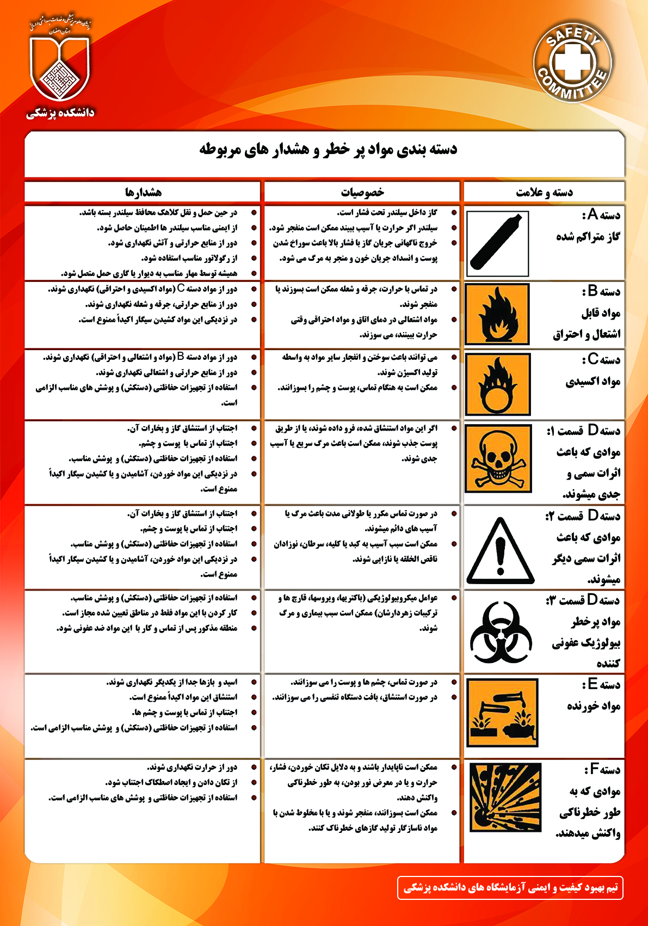

Slide 91
. کنترل خطرات بهداشتي و فيزيكي مواد شيميايي
1- جايگزيني مواد و محصولات
انتخاب مواد شيميايي با كارايي بالا وکم ترین سميت براي انسان
2- كنترل هاي مهندسي
طراحی خوب محيط هاي شغلی برای به حد اقل رساندن تماس نيروي كار با مواد شيميايي جهت حفاظت فني پرسنل
3- انجام كار به صورت ايمن
انجام كار به صورت ايمن و طریقه صحیح کاربرد مواد شیمیایی در نتیجه کاهش بروز حوادث در مقابل خطرات احتمالی
4- تجهيزات حفاظت فردي
برای حفاظت افراد هنگام كار با مواد شیمیایی تجهیزات حفاظت فردی مانند ماسك ها، محافظ هاي چشم ، دستكش ها، لباس ها، پيش بندها و غیره.

Slide 92
.
5- آموزش و ارتباط با كارشناسان ايمني و بهداشت حرفه اي
آگاهي افراد از نحوه كار ايمن با مواد شيميايي داراي پتانسيل خطر
آموزش کارشناسان از طریق طراحي بولتن ها، جلسات ايمني و آموزش بولتن هاي متعدد
6- پايش محيط كار
نمونه برداري مرتب از هواي محيط كار و جمع آوري ساير نمونه ها توسط پرسنل بهداشت حرفه اي جهت اطمینان از بیشتر نبودن حدود تماس قابل قبول مواد شيميايي خطرناك
7- پايش افراد و پرسنل
توجه افراد در معرض مواد شیمیایی به علائم ظاهری که در بدن بروز می کند.
گزارش نشانه هايي از قبيل تحريك ريه ها و چشم ، جوش هاي پوستي ، سرگيجه و بوهاي محيط كار به مسئول ايمني

Slide 93

خسته نباشید

